Slide 1


ROADSHOW 2026
Fibra Ottica
11 Giugno 2026
Relatore: Alex Polimeno

Slide 2
FIBRA OTTICA… DI COSA SI TRATTA…
TECNOLOGIE
Diametro 9/125µ, Monomodale, 1310nm, 1490nm, 1550nm ecc..
Diametri 62,5/125µ - 50/125µ, Multimodale, 850nm

Slide 3
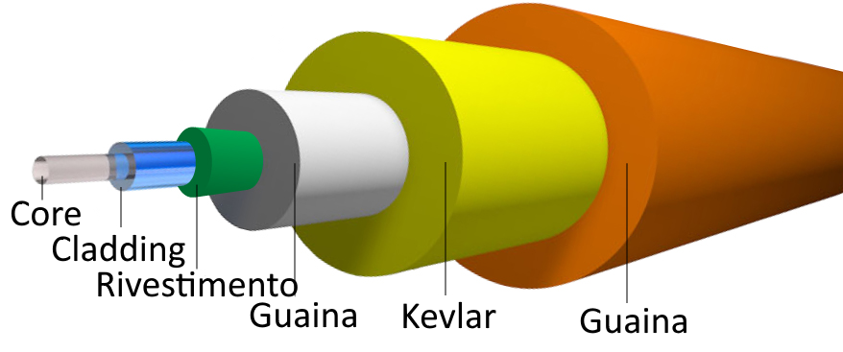
AL MICROSCOPIO

Slide 4
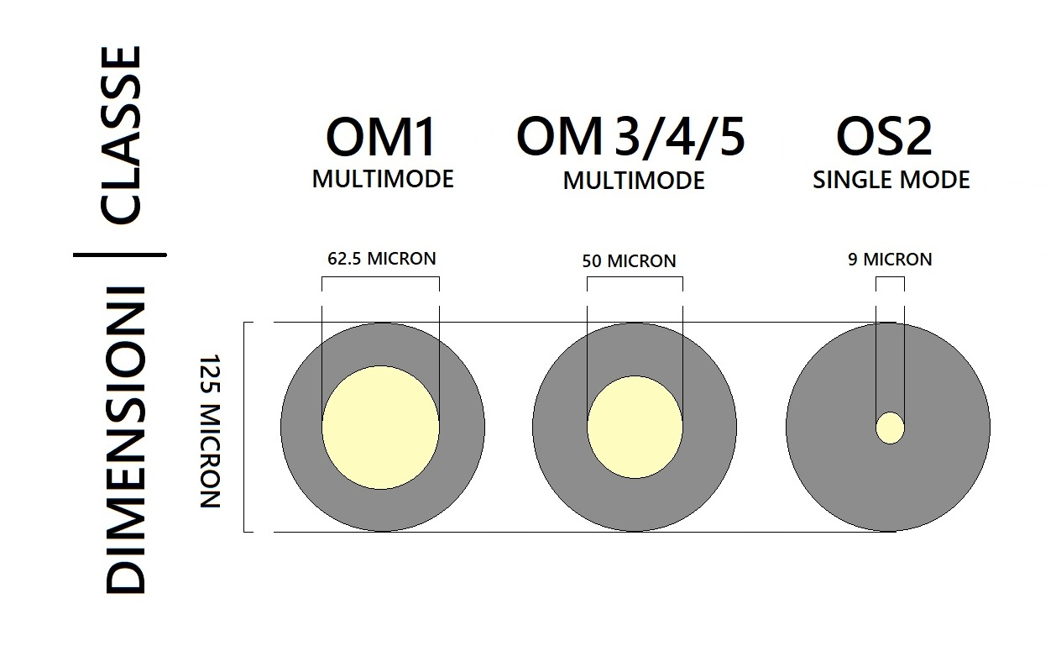
STRUTTURA DEL CAVO

Slide 5
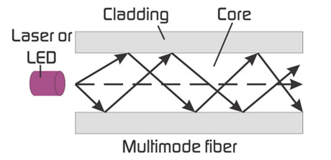
MULTIMODE O MULTIMODALE

Slide 6
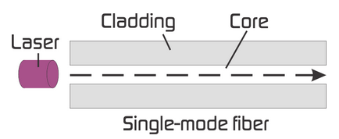
SINGLEMODE O MONOMODALE

Slide 7
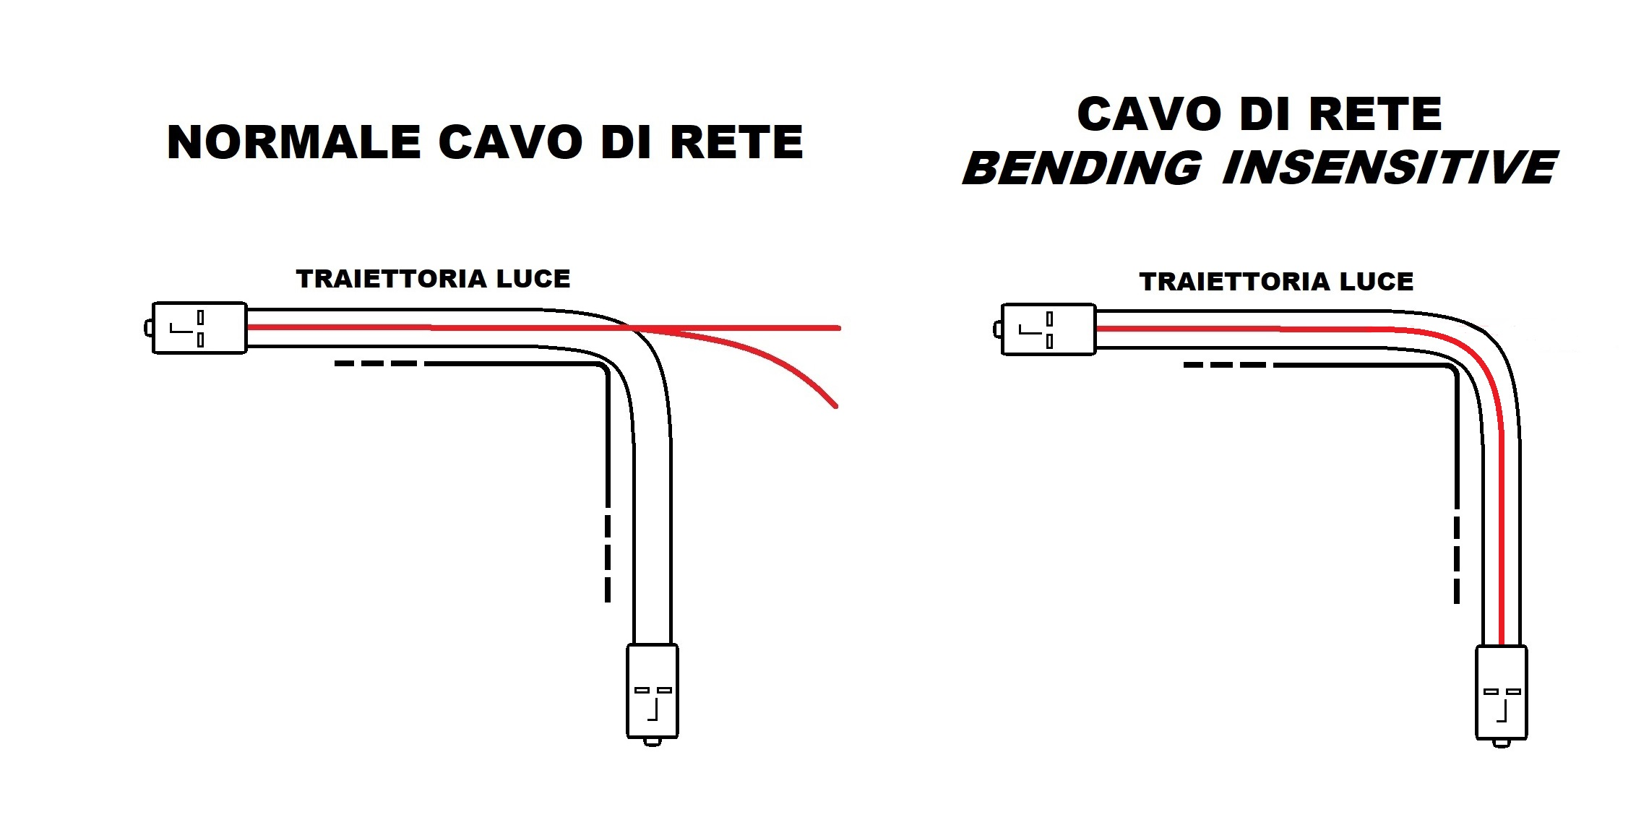
BENDING CABLE

Slide 8
CLASSI
Rate | Lunghezza d’onda | OM1 | OM2 | OM3 | OM4
100Mbps | 850 | Fino a 2Km | Fino a 2Km | Fino a 2Km | Fino a 2Km
1Gbps | 850 | 275mt | 550mt | 550mt | 1000mt
10Gbps | 850 | 33mt | 82mt | 300mt | 550mt
40 & 100 Gbps | 850 | - | - | 100mt | 150mt
1Gbps | 1300 | 550mt | 550mt | 550mt | 550mt
10Gbps | 1300 | Fino a 300mt | Fino a 300mt | Fino a 300mt | Fino a 300mt

Slide 9
CLASSI
Categoria OS | Massima attenuazione db/mt
 | 1310 nm | 1383 nm | 1550nm
OS1 | 1db | 1db | 1db
OS2 | 0,4db | 0,4db | 0,4db
OS1: Con tecnologia OS1 (optical signlemode) riusciamo ad ottenere un rate di segnale fino a 2Km tra i 10Gb e 1Gb calcolando che più la tratta sarà lunga più attenuazione db/mt avremo e conseguentemente un rallentamento del throughput dati.
OS2: Con tecnologia OS2 invece le distanze percorribili aumentano fino a 5km con un rate tra 10gb e 1 gb, ma l’attenuazione del segnale è più lieve quindi ci consente di portare a destinazione nelle lunghe tratte un segnale più ‘pulito’ e ottenere una migliore performance.

Slide 10
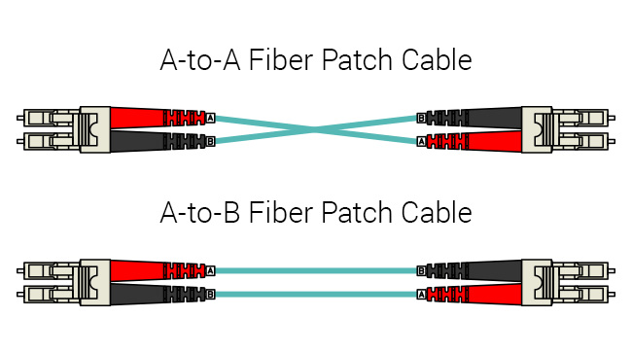
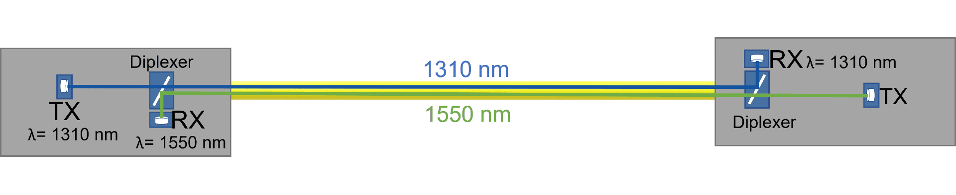
DUPLEX E SIMPLEX
DUPLEX Std
WDM o BiDi

Slide 11
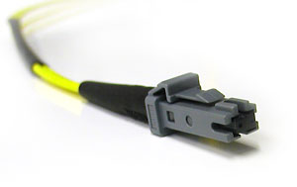
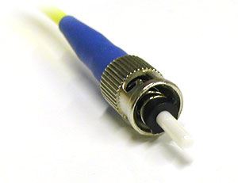
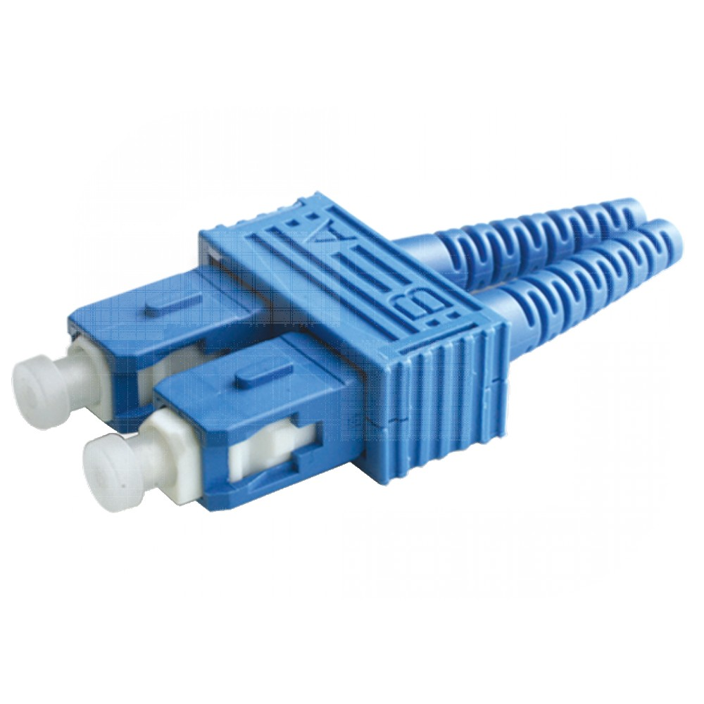
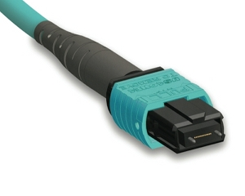
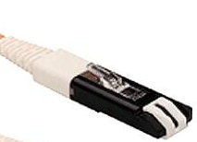
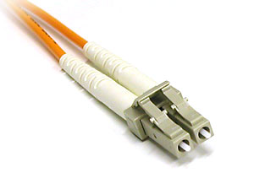
TIPOLOGIE DI CONNETTORI
MTRJ
ST
SC
LC
MPO
VF45

Slide 12
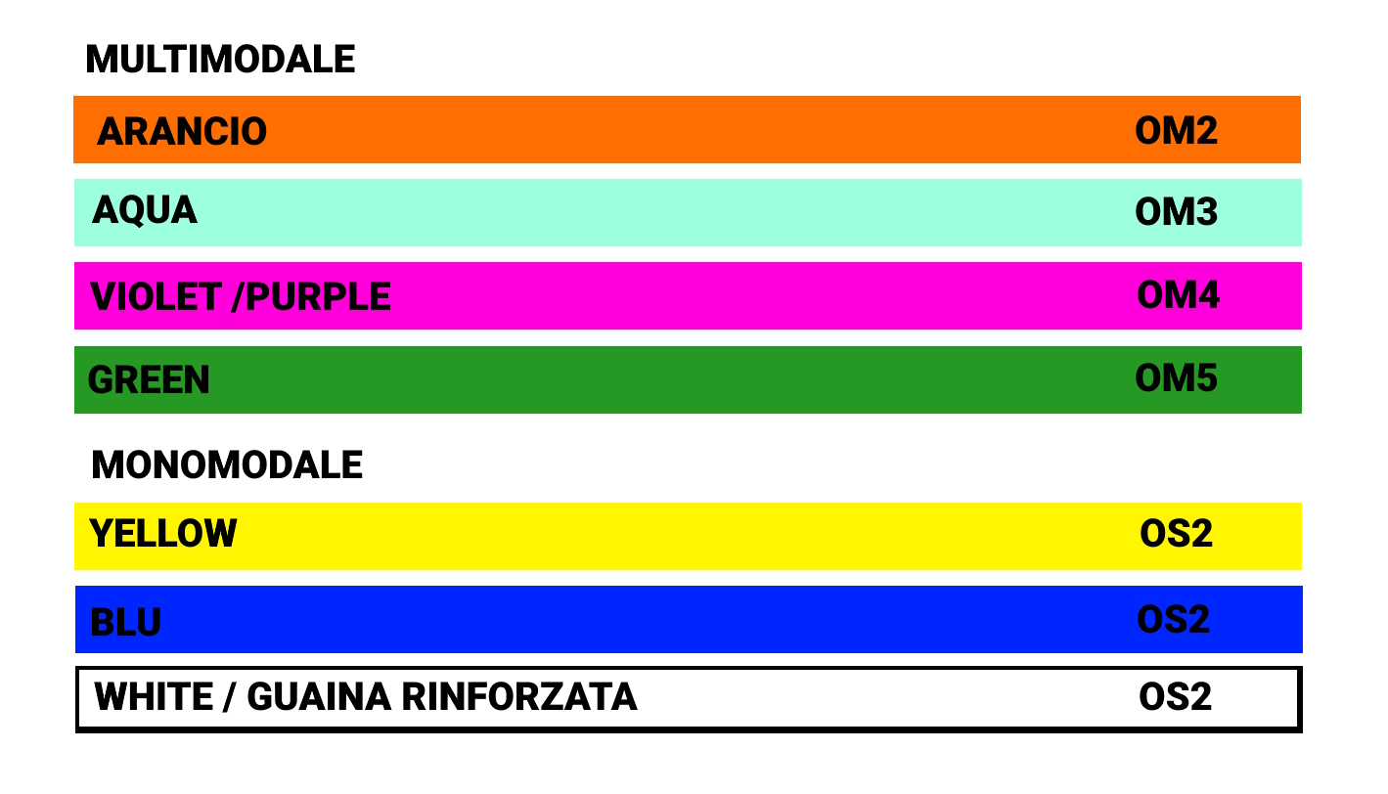
COLORI

Slide 13
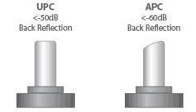
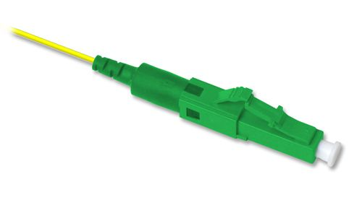
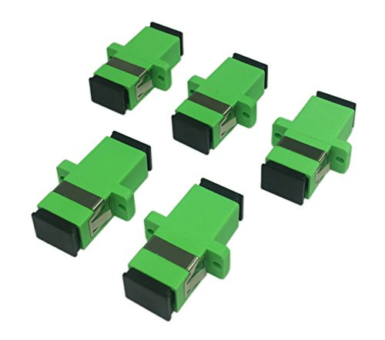
UPC / APC
n.b. solo monomodale
Tipico in soluzioni xPON o FTTH

Slide 14
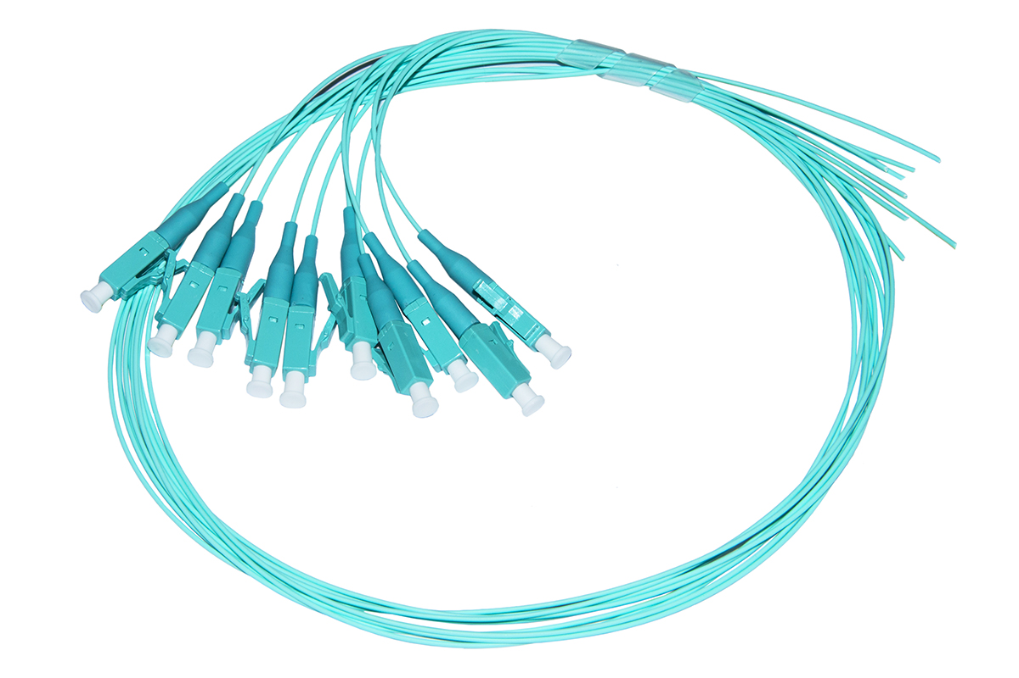
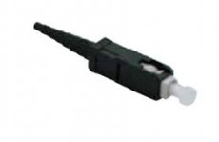
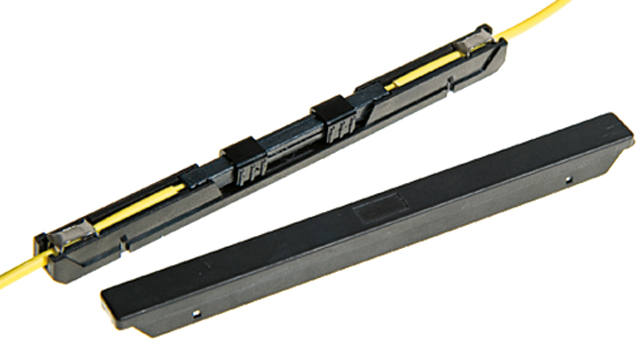
Giunti e connettorizzazione
Colla Epossidica
Giunzione Meccanica
Connettori PRELAPPATI
Pigtail a fusione

Slide 15
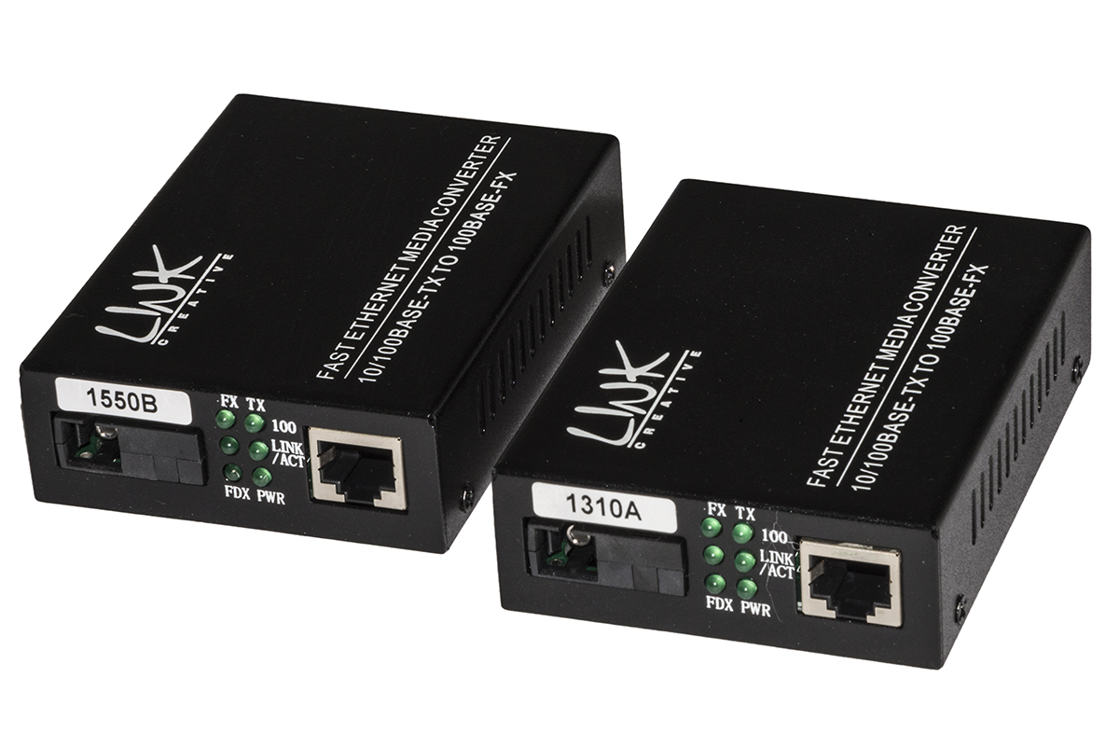
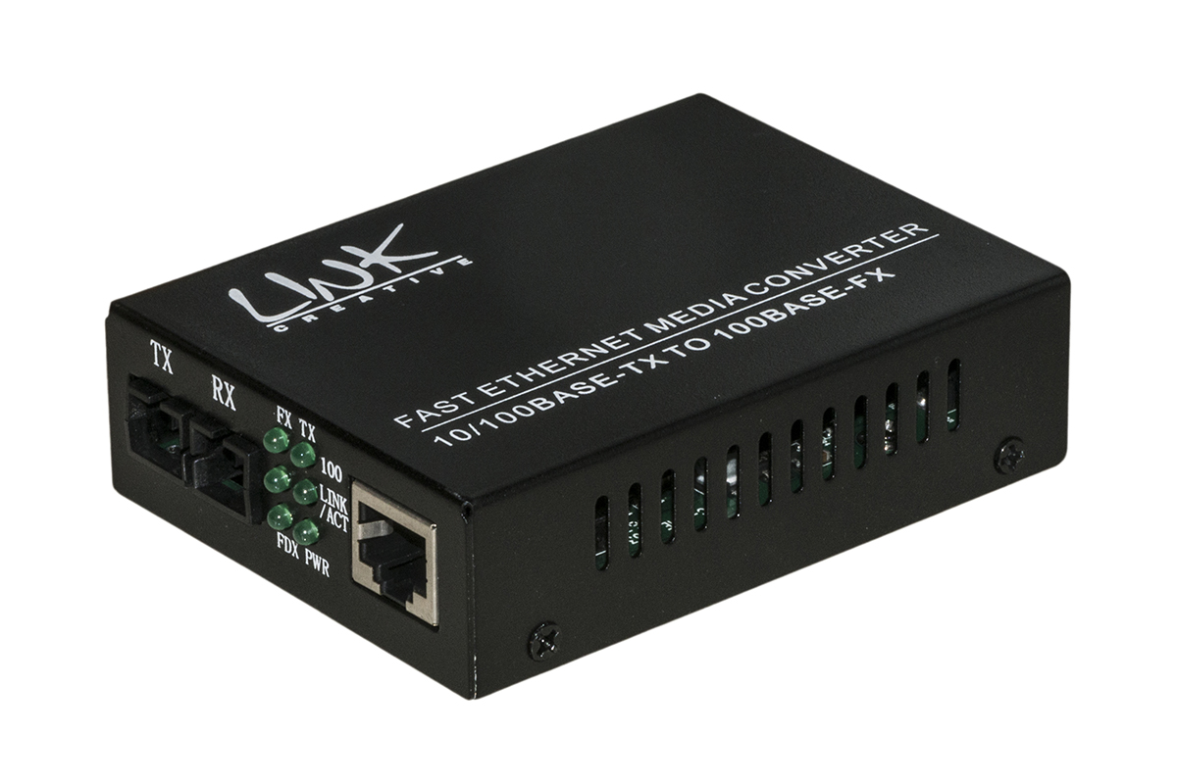
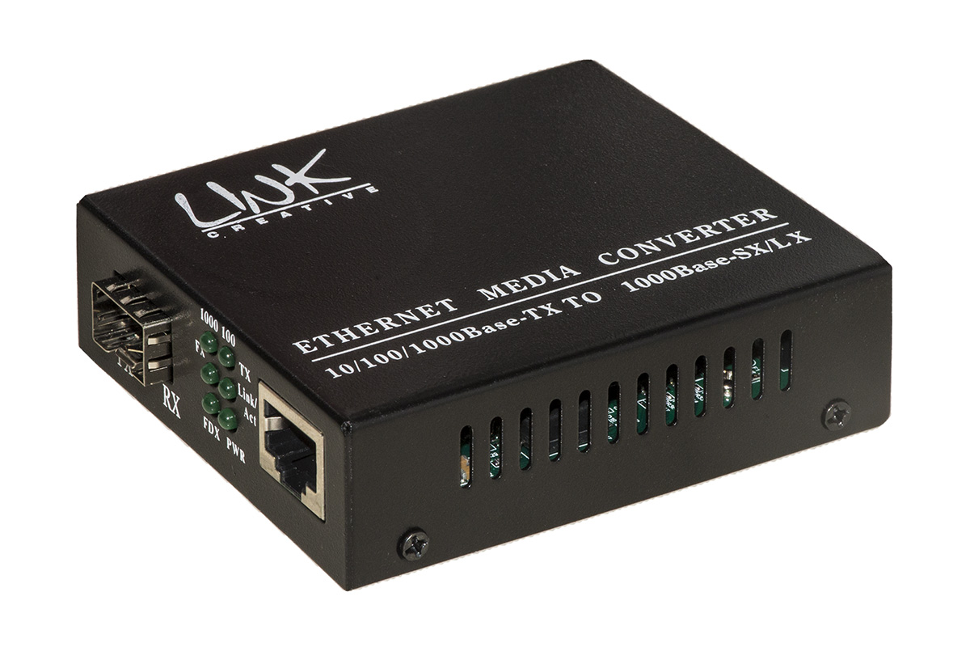
MEDIA CONVERTER
LKMCSM
LKMCMM10
LKMCSM10
LKMCPOE
LKMCWD
LKMCSFP

Slide 16
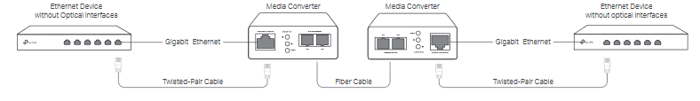
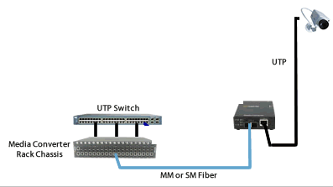
Utilizzo dei mediaconverter
Collegare switch a lunghe distanze (fino a 15km)
Collegare telecamere oltre i 100 metri

Slide 17
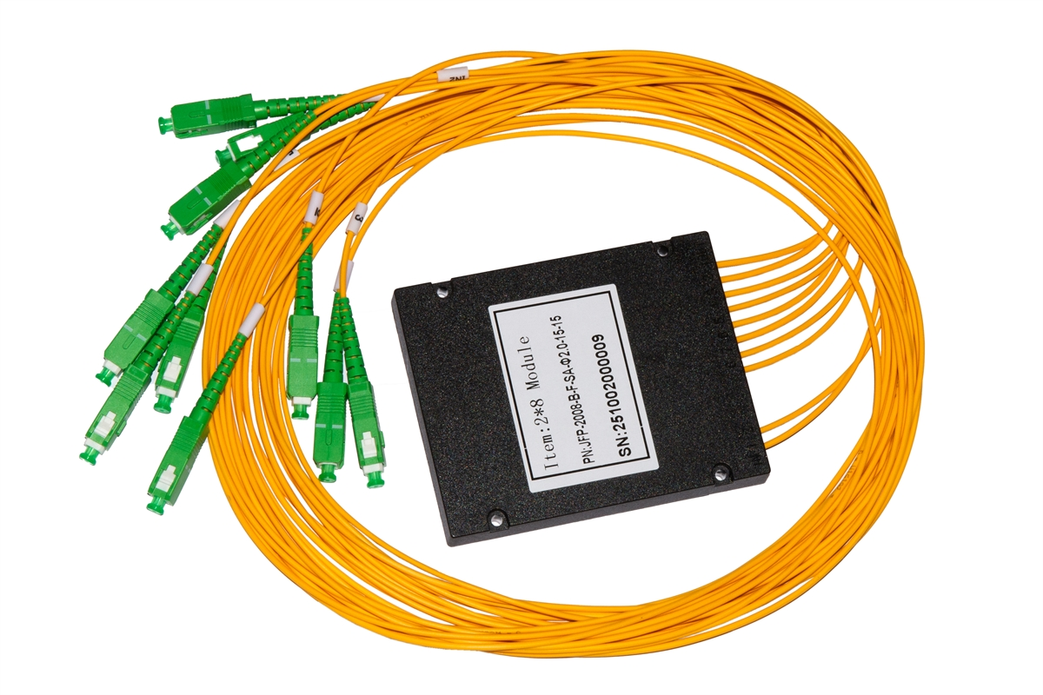
SPLITTER

Slide 18
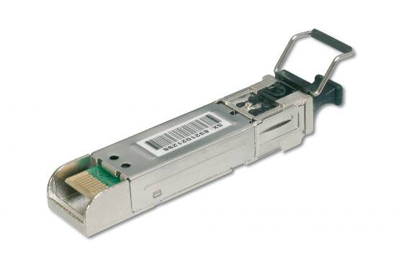
miniGbic
LC o RJ45
100-1000-10GB
850 – 1310 – 1550 nm
Moduli dedicati per i brand A: HP, HPE, MICROTIK, DELL, CISCO, ZYXEL ECC.
I brand sopra elencati richiedono Transceiver dedicati non possono montare moduli standard

Slide 19
MINIGBIC
VELOCITA’ | MONOMODALE | MULTIMODALE
1,25GBPS (sfp) | LKSFPLC25 | LKSFPLC12
10GBPS (sfp+ o sfp28) | LKSFPLC103 | LKSFPLC10
1.25 WDM | LKSFPLC1315
1,25GBPS SFP/RAME LKSFPRJ

Slide 20
ALCUNI TERMINI IN USO NEI MODULI FIBRA OTTICA SFP
Ecco alcuni dei termini che si trovano in relazione ai moduli SFP
DDM (Digital Diagnostic Monitoring) Funzione che fornisce all’utente informazioni riguardo allo stato dei segnali trasmessi e ricevuti.
Questo permette una migliore identificazione degli errori nello scambio dei dati. Questa funzione controlla la temperatura del modulo, la corrente ricevuta e trasmessa.
MSA (Multi Source Agreement), è uno standard che assicura la compatibilità dei dispositivi fibra ottica tra di loro.
Questo standard definisce le caratteristiche dei moduli, per esempio dimensioni (8.5mm, 13.4mm, 56.5mm), posizione delle saldature,
forza di inserimento e estrazione, aspetti meccanici ed elettrici, ecc.
In questo modo i fabbricanti che aderiscono a questo standard assicurano la compatibilità dei loro switch con gli altri dispositivi presenti sul mercato.
SFP (small form-factor pluggable) è il modulo le cui specifiche sono appunto definite nel MSA, con un piccolo bus da una parte e con un connettore (di solito LC) per fibra ottica dall’altra parte.
Esistono anche moduli SFP con diversi tipi di connettori.
GBIC Acronimo di Gigabit Interface Converter, standard precedente al SFP. Di dimensioni maggiori, è stato sostituito appunto dallo standard SFP.
Spesso ci si riferisce appunto al modulo SFP come Mini GBIC, anche se la terminologia non è mai stata standard.

Slide 21
AUTO NEGOZIAZIONE
È IMPORTANTISSIMO RICORDARE CHE UTILIZZANDO LA TECNOLOGIA OTTICA
NON E’ POSSIBILE
UTILIZZARE L’AUTONEGOZIAZIONE, SE LA SORGENTE È 100-BASE LA DESTINAZIONE DOVRÀ ESSERE 100-BASE. TX 1000-BASE RX1000-BASE E COSÌ VIA.

Slide 22
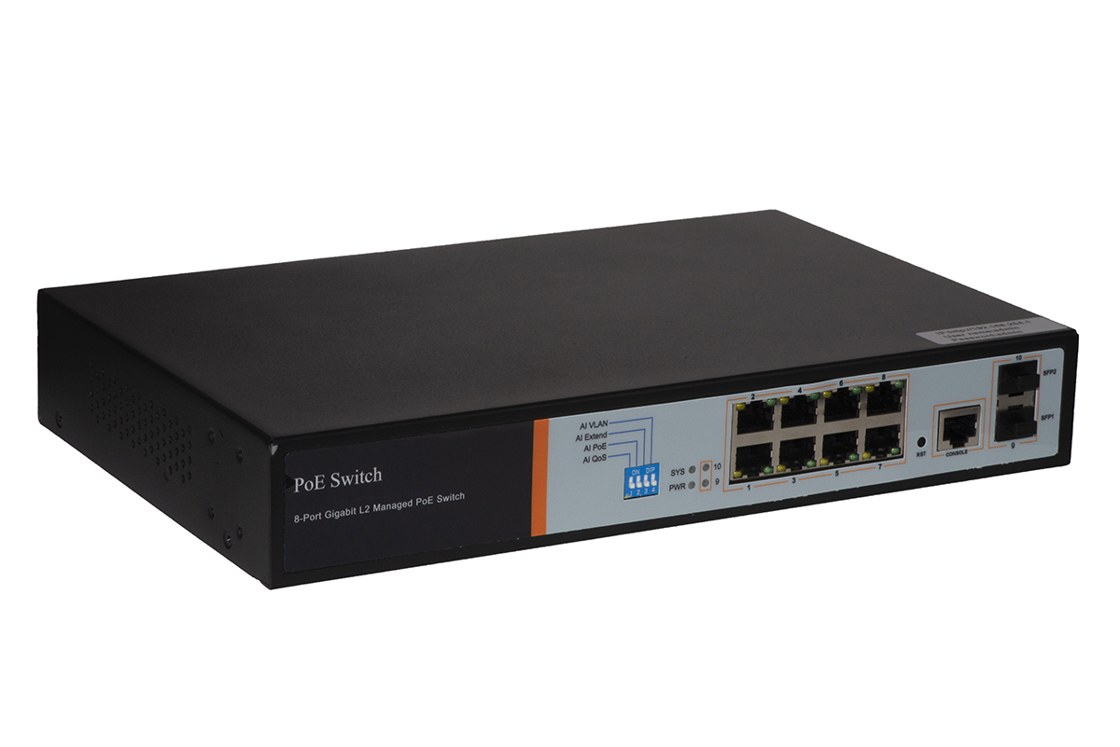
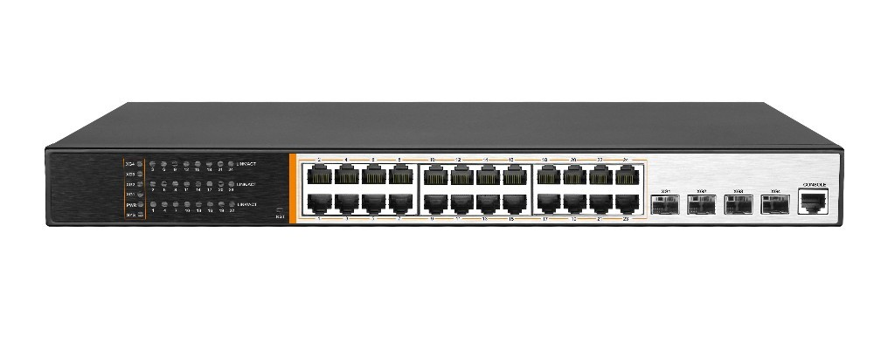
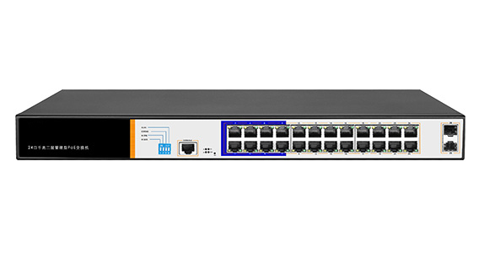
SWITCH DESKTOP, RACK E INDUSTRIALI

Slide 23
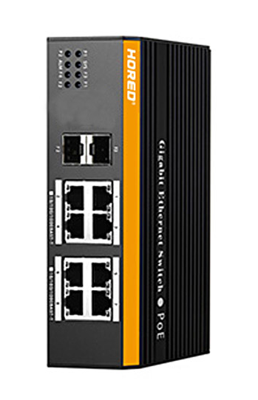
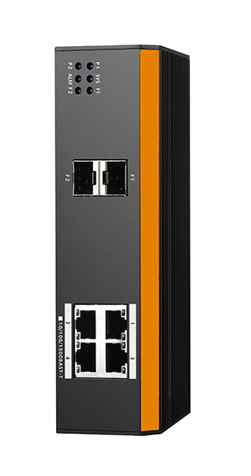
SWITCH DESKTOP, RACK E INDUSTRIALI
N.B. alimentatore sempre escluso da dimensionare a seconda del fabbisogno.

Slide 24
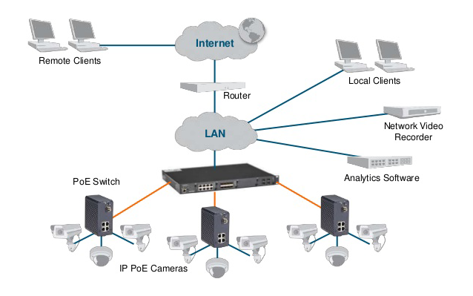
POE STANDARD E POWER BUDGET
POWER BUDGET NOMINALE –10%
48V / 56V
802.3 AF
  DA 7 A 15,4W
802.3AT
  DA 15,5W A 30W
802.3BT
  DA 30W A 90W
  POE PASSIVO
    12V 24V

Slide 25
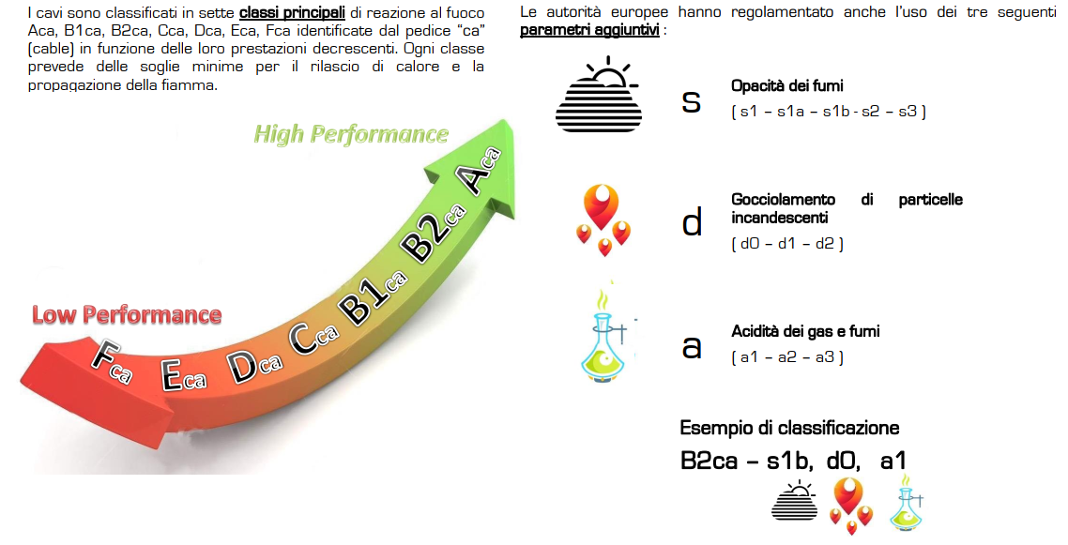
A proposito di cavi...il CPR

Slide 26
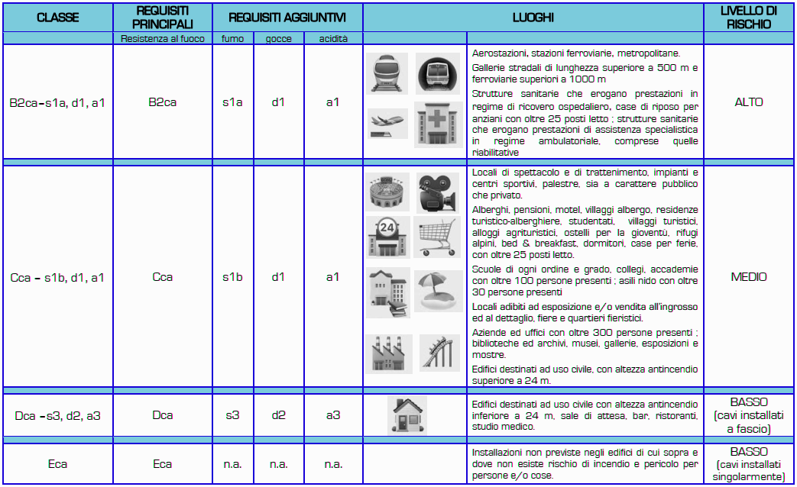
A proposito di cavi...il CPR

Slide 27
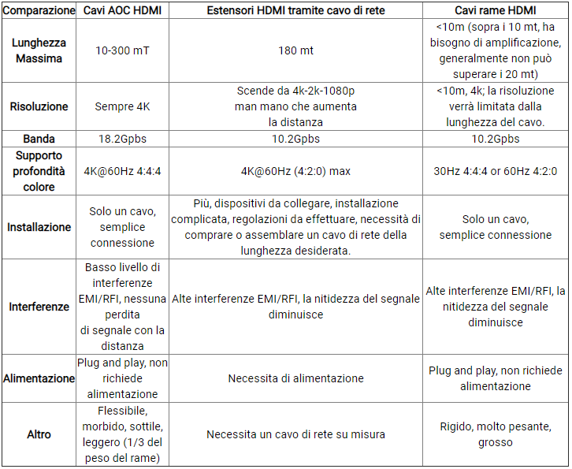
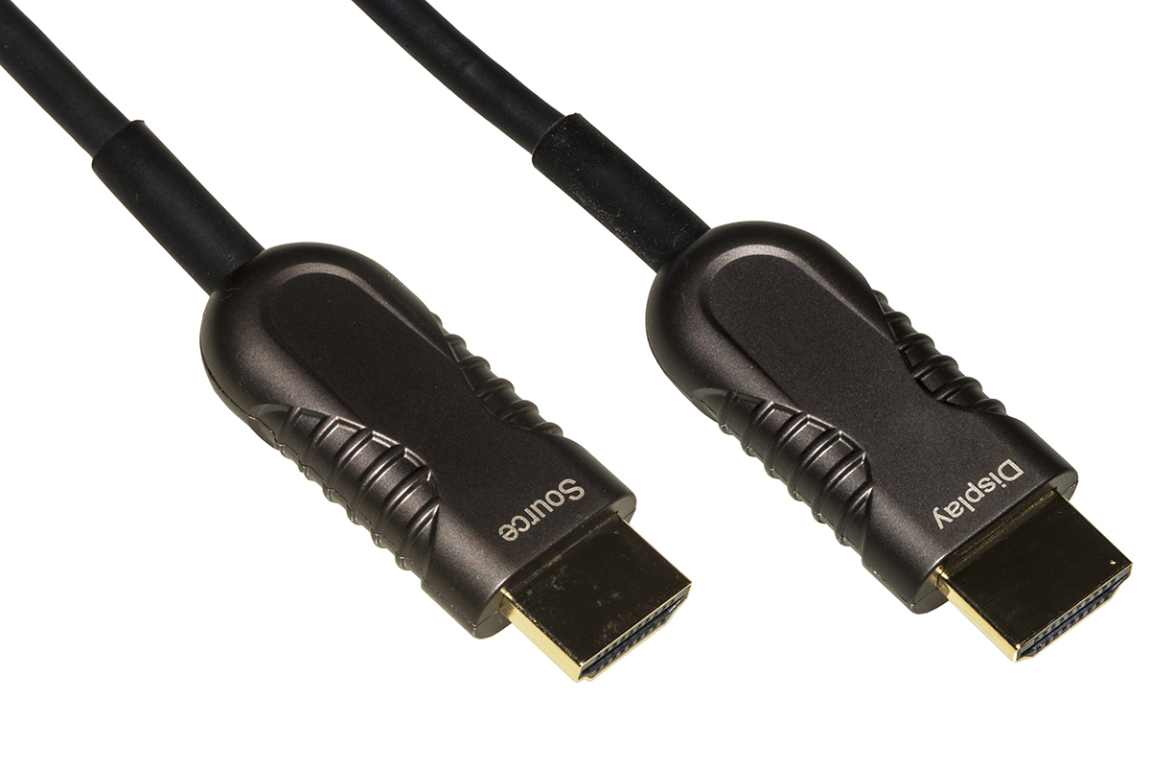
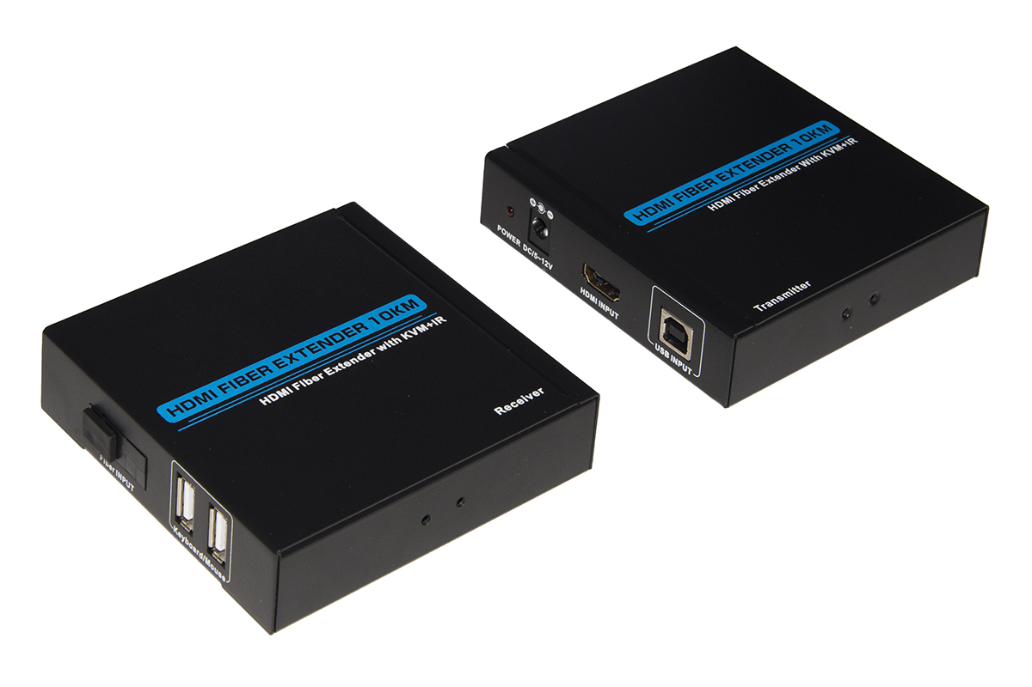
Soluzioni Audio Video

Slide 28


Slide 29
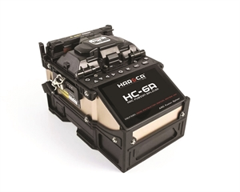
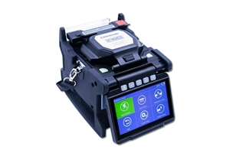
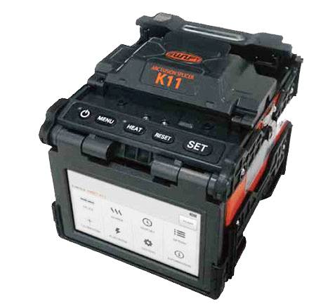
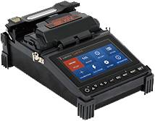

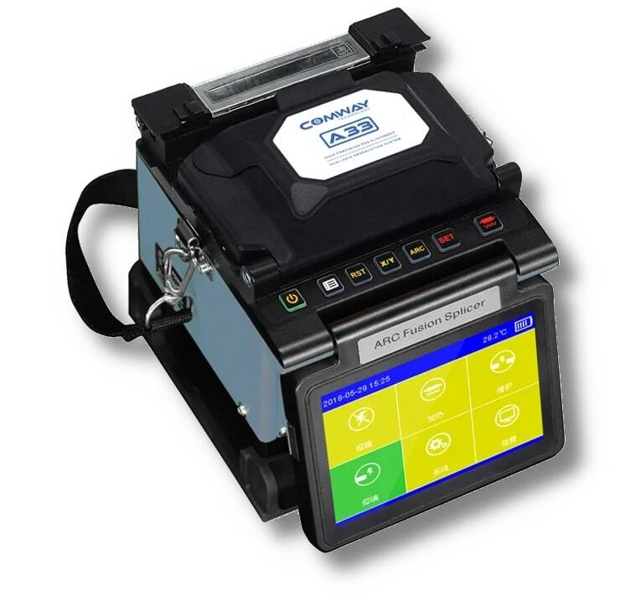
GIUNTATRICI

Slide 30
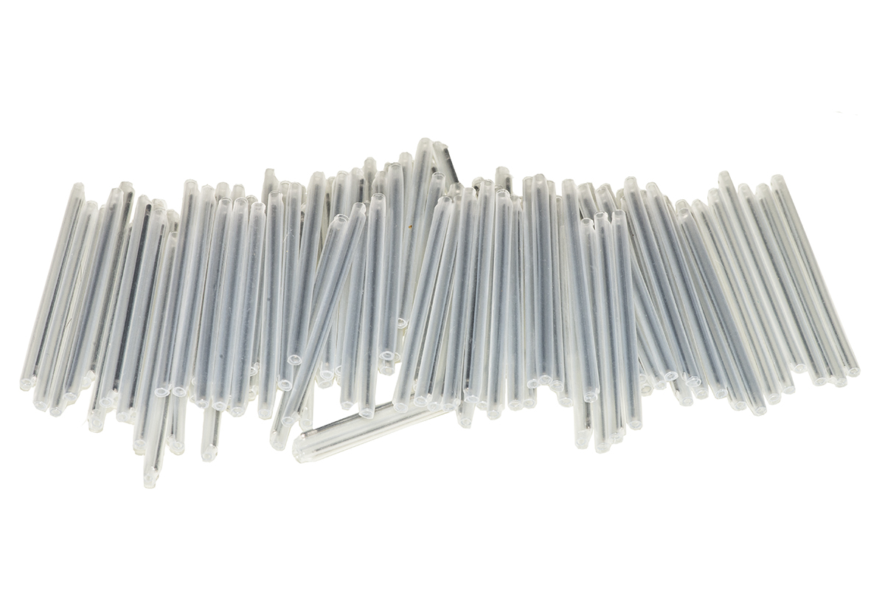
MATERIALI DI CONSUMO
Tubetti Termorestringenti
Costo di mercato dai 0.070€ a 0,1€ cad.

Slide 31

MATERIALI DI CONSUMO
Alcool Isopropilico
Costo di mercato 9€-12€ litro

Slide 32
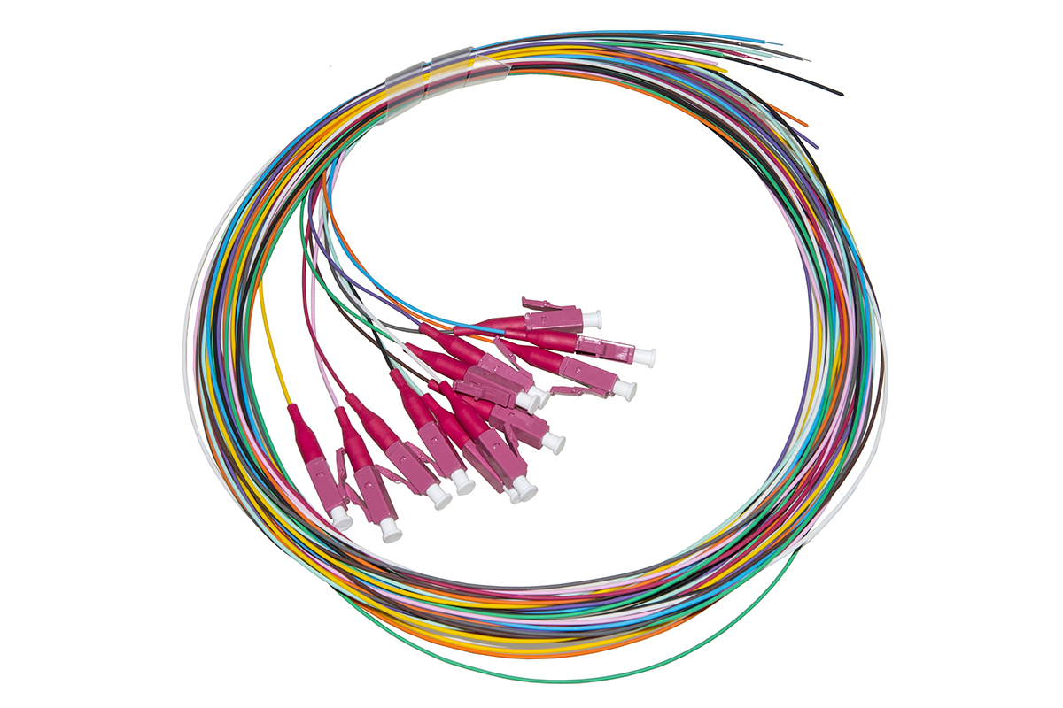
MATERIALI DI CONSUMO
Pigtail a Fusione
Costo di Mercato 12€-20€ 12pz
Media pz 1,50€

Slide 33
MATERIALI DI CONSUMO
Costo Massimo materiale singolo giunto 1,80€
MANODOPERA
REGGIO CALABRIA – ~50€/GIUNTO M.C. ESCLUSO
BARI – ~90€/GIUNTO M.C. ESCLUSO
LECCE – ??
BOLOGNA – ~17€/GIUNTO M.C. ESCLUSO
ROMA – ~15€/GIUNTO M.C. ESCLUSO
PALERMO – ~30€/GIUNTO M.C. ESCLUSO

Slide 34
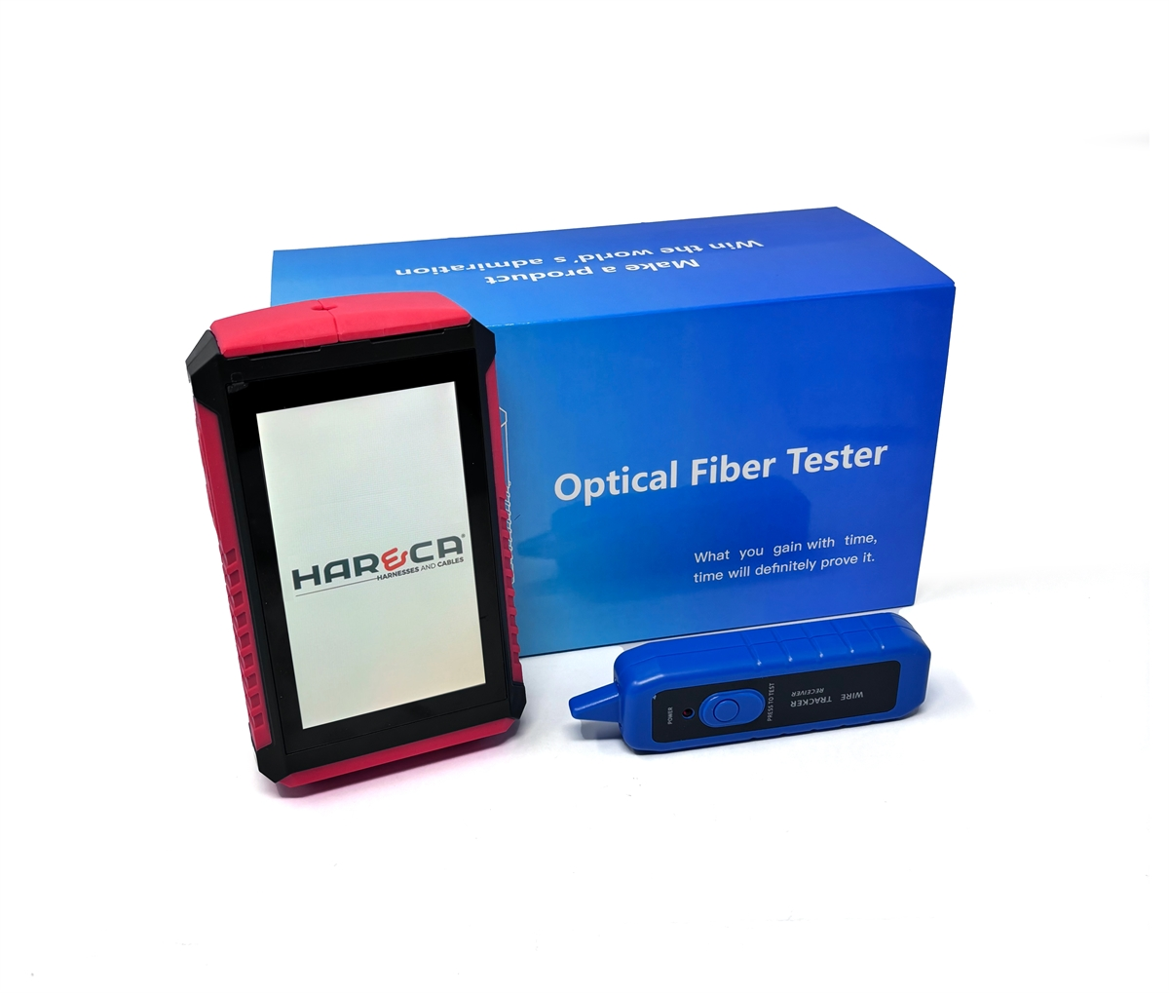
OTDR

Slide 35
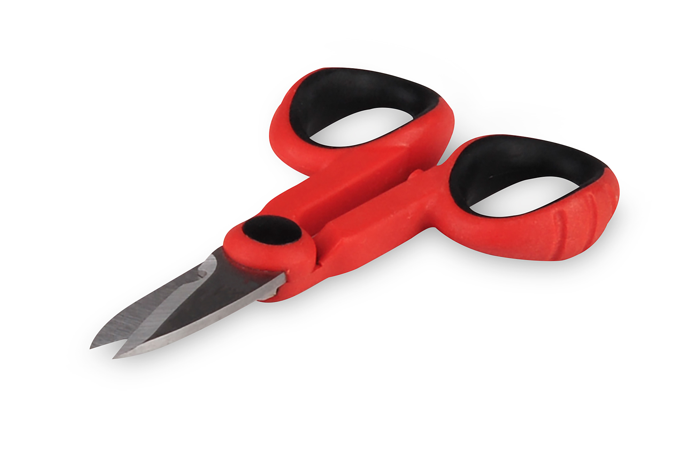
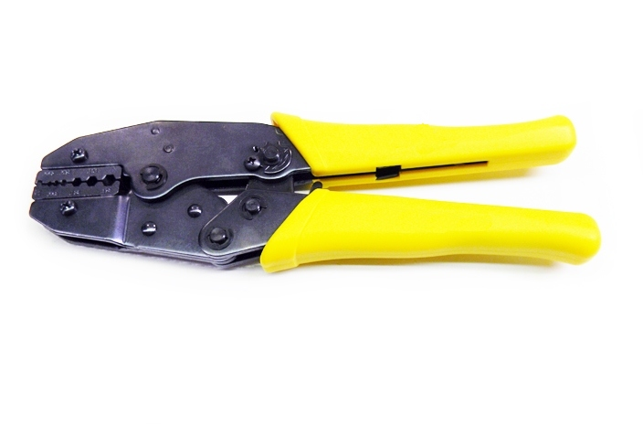
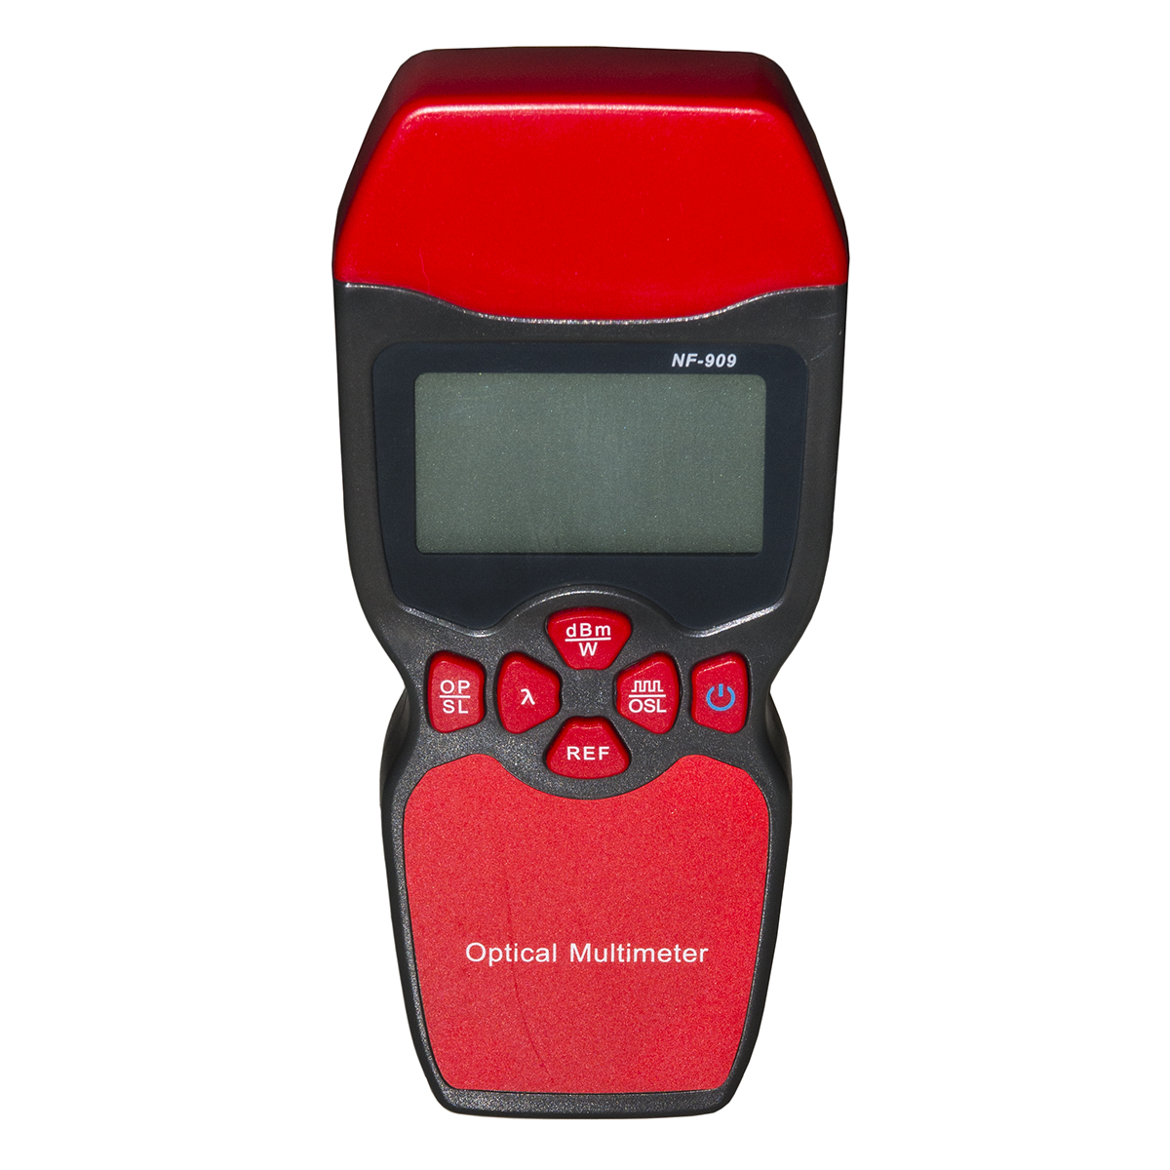
STRUMENTAZIONE
Pinze 3 fori -
Taglierina -
Forbici kevlar o ceramica
Sguainacavi longitudinali
VFL
Power Meter
OTDR
Qualificatore
Certificatore

Slide 36
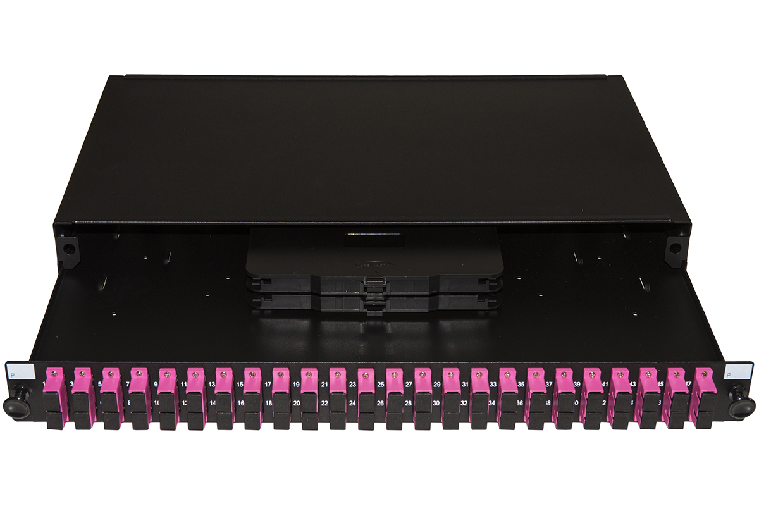
CASSETTI OTTICI
Cassetti Ottici
Scatole di giunzione
12-24 porte LC – SC - ST
Adattatori
Pigtail

Slide 37




CASSETTE FTTH

Slide 38


CANALIZZAZIONE
BLINDOSBARRA
CANALINE
CORRUGATI
            RDO MEDIO 3.8

Slide 39

NELL’ARMADIO….
ATTENZIONE AL PASSAGGIO DEL CAVO
MANTENERE SEMPRE LE CURVE MORBIDE

Slide 40

NELL’ARMADIO….
ATTENZIONE AL PASSAGGIO DEL CAVO
MANTENERE SEMPRE LE CURVE MORBIDE

Slide 41
RIASSUMENDO I VANTAGGI
LUNGHE DISTANZE
SCALABILITA’ D’IMPIANTO
NO INTERFERENZE ELETTROMAGNETICHE
AFFIANCABILE ALL’IMPIANTO ELETTRICO
BASSI COSTI MATERIE PRIME
STRUMENTAZIONE AMMORTIZZABILE IN POCO TEMPO
POCA CONCORRENZA
ENORME INDOTTO

Slide 42

DOMANDE

Slide 43

GRAZIE A TUTTI PER LA PARTECIPAZIONE

